Slide 1
Presentación de proyecto KIBIMAPS
Equipo:
Rafael Ortega Romero, Scrum Master
Edward Miel, Tester
Francisco Javier Fernandez Martin, Tester
Laura Cespedes Raimundo , Tester
Elizaveta Yusupova, Modelado
Pedro Sánchez Machuca, Programador
Miguel Ángel Cano Hidalgo, Programador
Rodrigo Diaz Rodriguez, Modelado

Slide 2
Contenido
Introducción
Actividades de Ing. Sw
Requisitos
Arquitectura
Modelos
Patrones/Principios
Pruebas
Desarrollo/Despliegue
Estrategias y herramientas
Modelo de Implementación (qué es y qué no es real)
Despliegue
Resultados
Conclusiones

Slide 3
Introducción
-Problema: La falta de orientación de la juventud de hoy día y la necesidad de buscar congregaciones y vivir informados dieron pie a el nacimiento de nuestra aplicación de eventos.
-Equipo: Inicialmente nuestro equipo se componía de nueve personas. Por algunos problemas que han ido apareciendo por el camino, hemos acabado el proyecto 6 y casi no hemos podido abordar la cantidad de trabajo.
Solución: Hemos desarrollado una aplicación llamada (KibiMaps) por la cual se pueden instanciar eventos de todo tipo, de tal manera que cuando el usuario vaya transitando por la calle, pueda ver lo que pasa a su alrededor.

Slide 4
Requisitos
Requisitos funcionales:
Puntuación de 1-5 con estrellas en el evento.
El usuario puede eliminar sus propios eventos.
Penalizar a usuarios que ponen eventos falsos.
Un Usuario debería poder: Poner un evento, valorar un evento, y borrar sus propios eventos.
En el mapa debería mostrarse: Los distintos eventos de la zona, posición del usuario.
Requisitos no funcionales:
Interfaz fácil de usar.
Como mínimo en cada evento debería de haber una foto, descripción y nombre del evento.
Preferencias en la búsqueda de eventos.
Podría implementar eventos futuros (se necesitaría fecha y hora a la hora de crear evento).
Borrado automático de los eventos después de la fecha de caducidad.
Opción de compartir un evento en redes sociales varias para mayor difusión.

Slide 5
Arquitectura
Hemos utilizado una arquitectura cliente-servidor
Debida a la metodología del programa spring boot
Que aparte de lanzar el servidor, hace las veces de base de datos.
El resultado ha sido una simplificación bastante grande del
Trabajo a realizar, mas anula por completo el trabajo de base de datos.

Slide 6
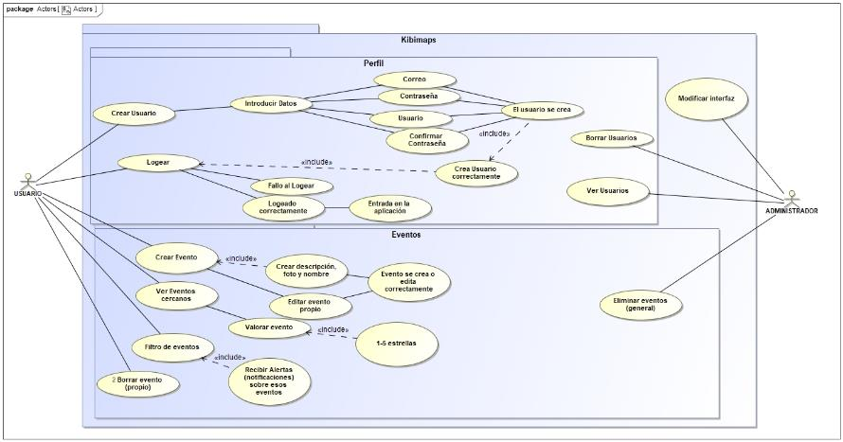
Modelos
Caso de uso :

Slide 7
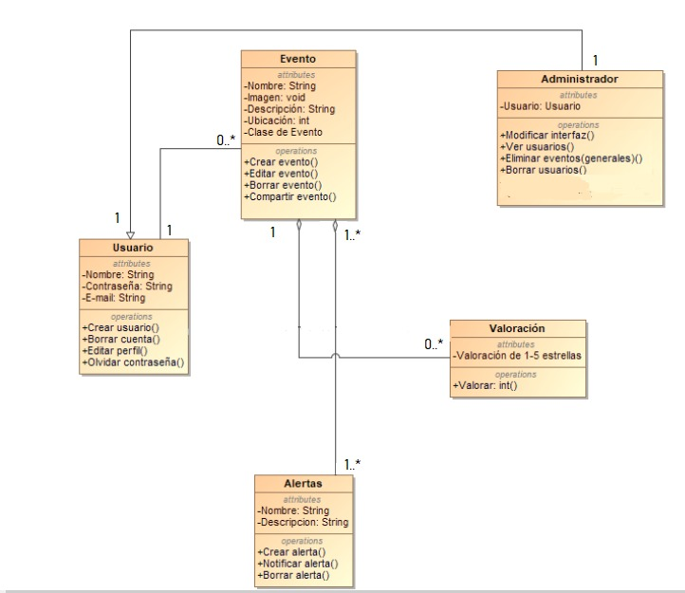
Modelos
Diagramas de clase:

Slide 8
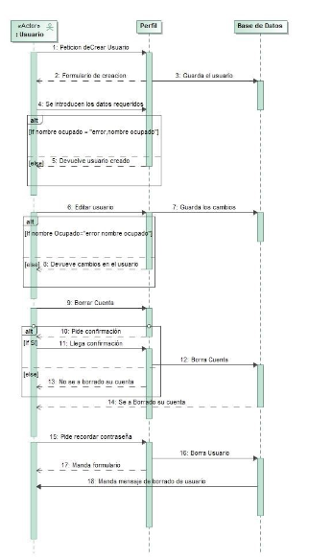
Modelos
Diagrama de secuencias(Usuario):

Slide 9
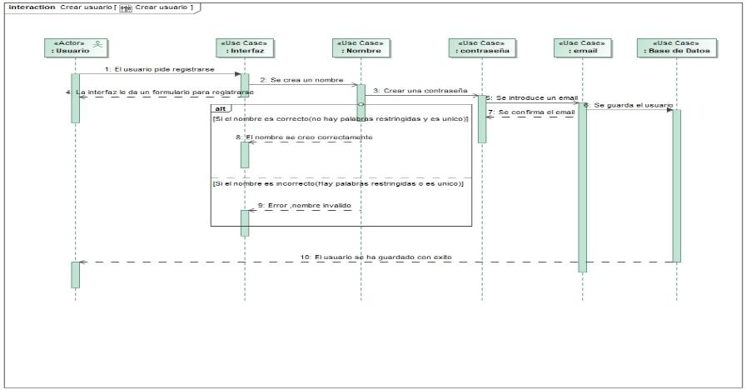
Modelos
Diagrama de secuencias(CrearUsuario):

Slide 10
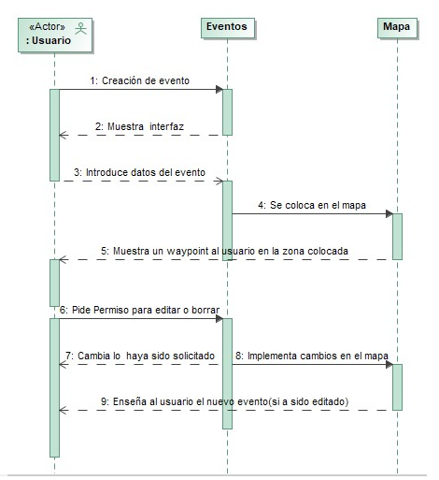
Modelos
Diagrama de secuencias(EventoGeneral):

Slide 11
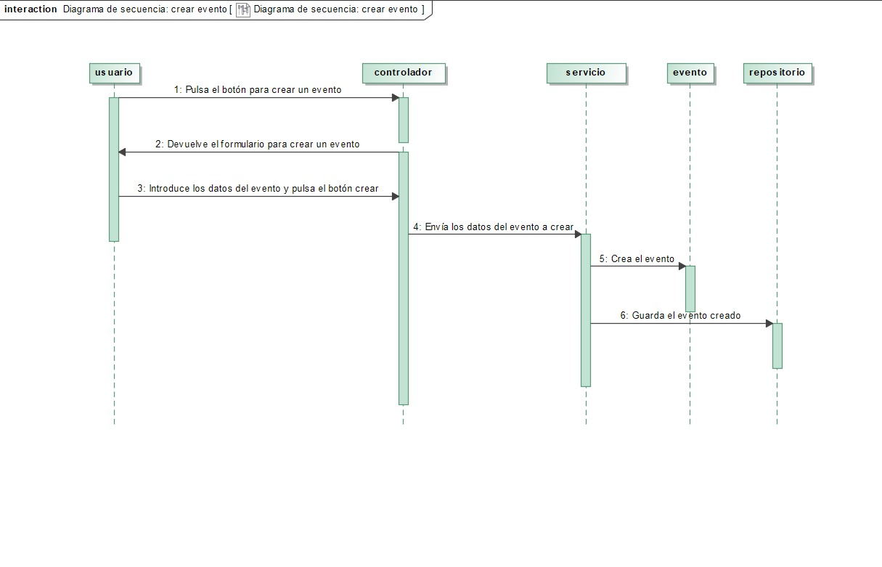
Modelos
Diagrama de secuencias(CrearEvento):

Slide 12
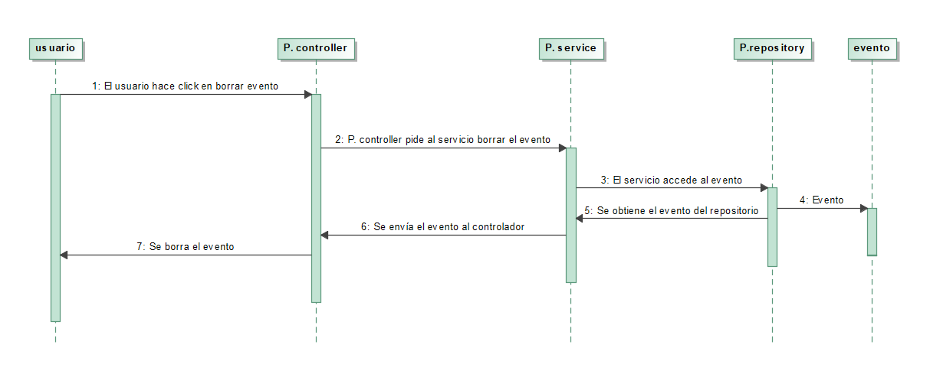
Modelos
Diagrama de secuencias(BorrarGeneral):

Slide 13
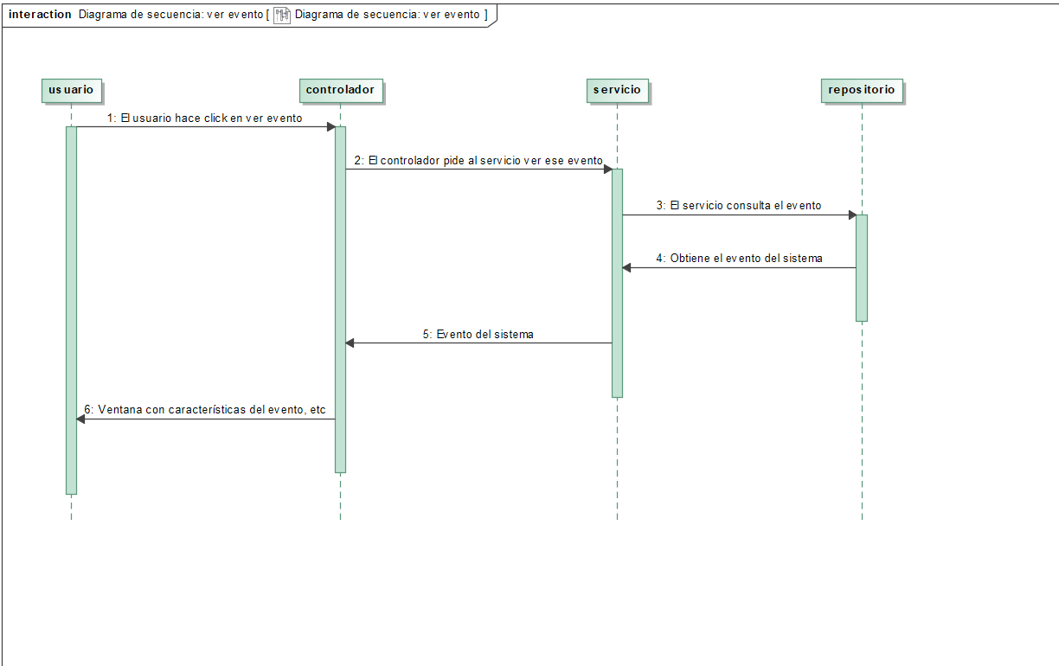
Modelos
Diagrama de secuencias(VerEvento):

Slide 14
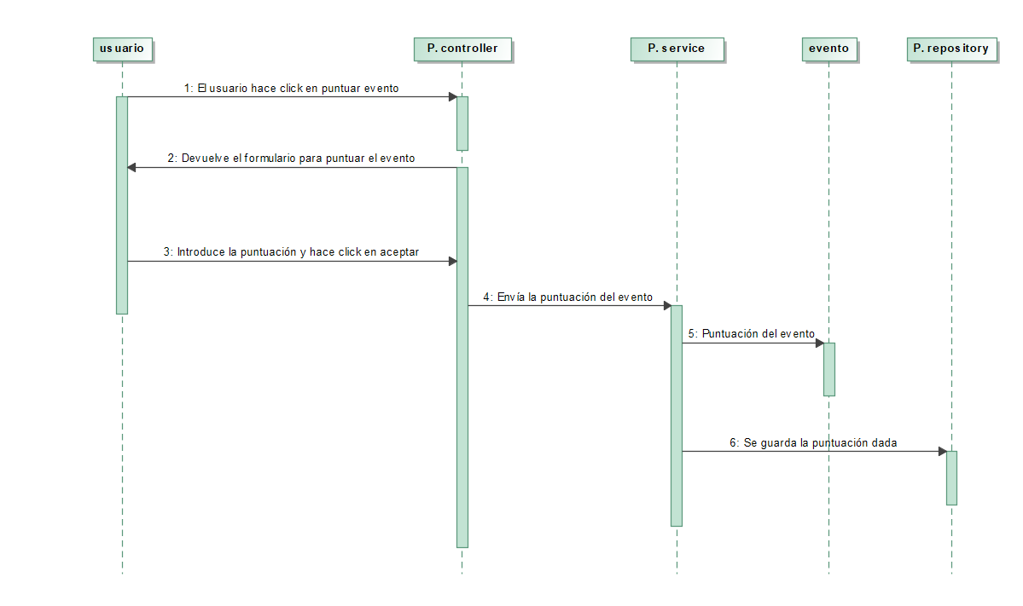
Modelos
Diagrama de secuencias(ValorarEvento):

Slide 15
Patron
El modelo que hemos escogido es el de la factoría. Este modelo simplifica el trabajo en casos en los que se tenga que crear variaciones de una clase gracias a la implementación de interfaces. Con la implementación de interfaces conseguimos acelerar la creación de distintas categorías de eventos ya que solo tendríamos que ajustar el campo de la categoría.

Slide 16
Herramientas
Herramientas:
Magic Draw
Eclipse
Spring boot
GIT
Sinapse

Slide 17
Modelo de implementation
Hemos utilizado el método de cascada.
Es un modelo secuencial , no depende de prototipos y es bastante lento en comparación con el resto.
Las desventajas de este modelo son claras:
No se puede avanzar hasta que la anterior tarea concluya.
Se depende mucho de que los requisitos estén totalmente decididos, pues un cambio supondría volver al inicio.

Slide 18
Despliegue
Comenzamos investigando a fondo los requisitos.
Seguidamente realizamos los diagramas de clases, casos de uso y de secuencia.
Una vez acabamos con la documentación, pasamos a la implementación que nos llevo gran parte del tiempo de desarrollo del proyecto. En esta parte encontramos una serie de dificultades e impedimentos que ralentizaron el trabajo.
Finalmente realizamos las pruebas de Junit.

Slide 19
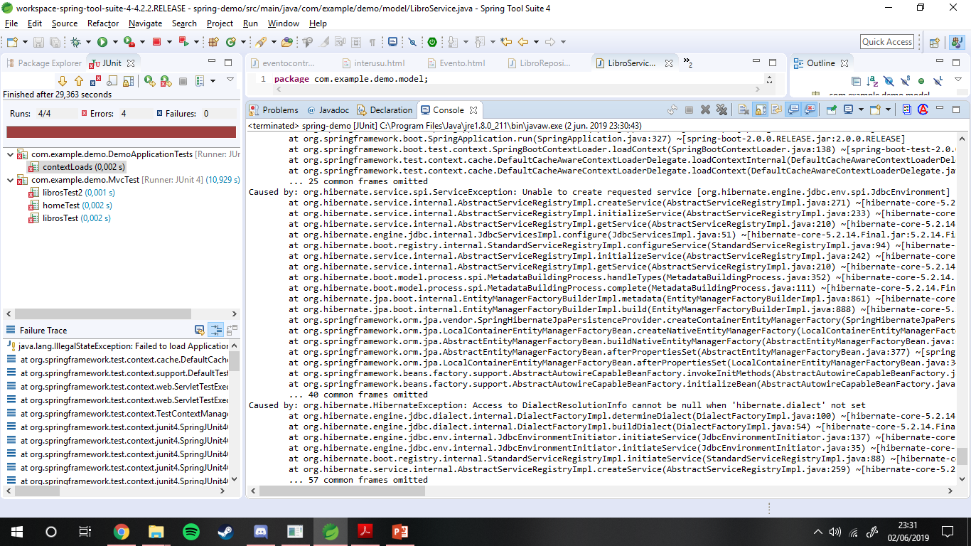
Junit

Slide 20
Resultados
Hemos acabado con la parte de la documentación bien organizada y clara. Esto ha facilitado bastante el trabajo que restaba del proyecto.
Por otra parte en la implementación es muy básica pero funcional a su manera.

Slide 21
Conclusion
Con paciencia, esmero y dedicación todo el proyecto acabó correctamente y a tiempo

